Slide 1

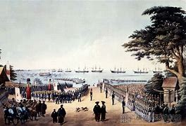
いつも港南プールをご利用頂きありがとうございます。
横浜開港１６６周年
今年も開港記念日の６月２日（月）は中学生以下のお子様は無料
でご利用頂けます。
ご来場お待ちしています。
港南プール

